Slide 1

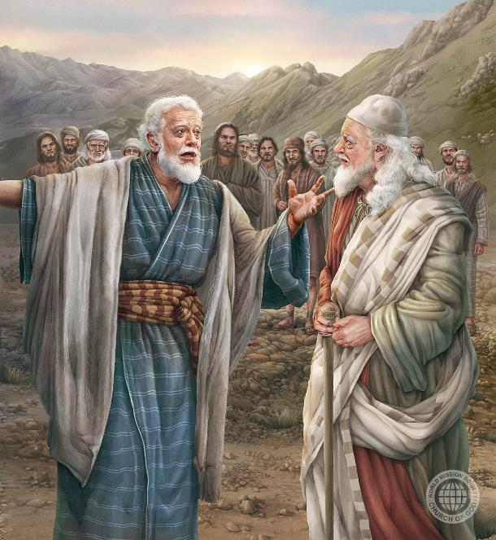
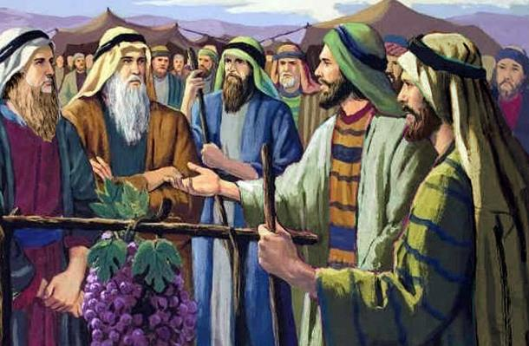
GIGANTENAN DI FE: JOSUE I KALEB
Lès 8 pa Novèmber 22, 2025

Slide 2
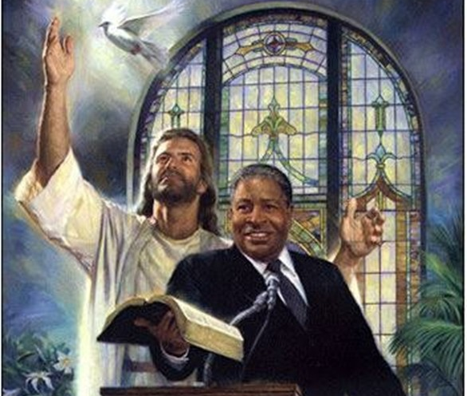
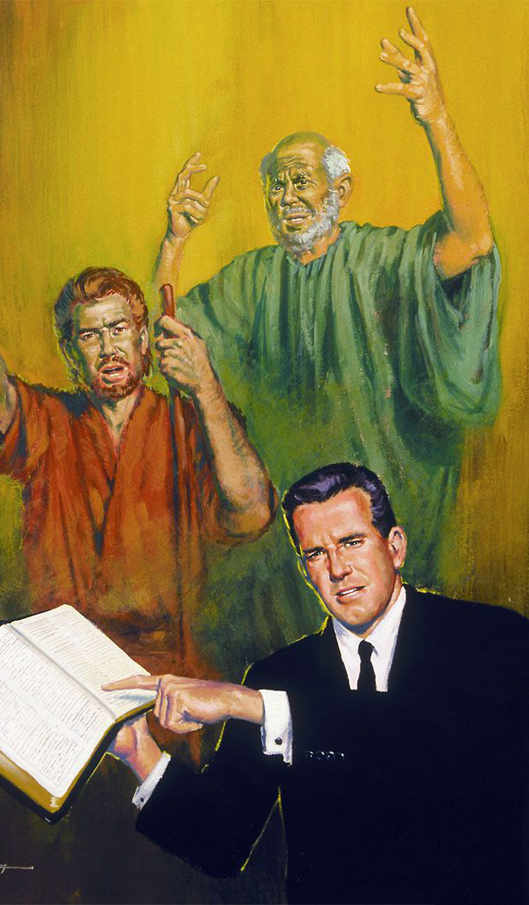

“ Kòrda boso lidernan, esnan ku a papia ku boso e palabra di Dios. Konsiderá e resultado di nan manera di bida, i imitá nan fe”
(Hebreonan 13:7, ESV)

Slide 3


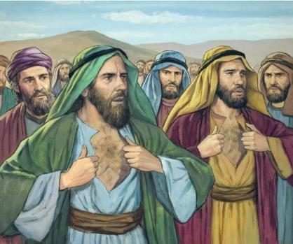




Bo konose e dies hendenan aki: Samúa, Safat, Igal, Palti, Gadiel, Gadi, Amiel, Setur, Nabi i Geuel?
Su “ fama ” a konsistí den deskonfiá e poder di Dios, i di e manera ei kousando su morto i esun di un generashon kompleto. (Num. 14:36-37).
Pero probabelmente bo a tende di e dos hendenan aki: Josué i Kaleb. Nan a para firme, a kere den Dios Su promesanan, i a biba pa mira nan a kumpli (Num. 14:38).
Kon nos por imitá nan fe i yega na konfia totalmente ku Dios por hasi e imposibel, meskos ku nan a hasi?
E fe di Kaleb:
Hasiendo e imposibel posibel.
Fe den akshon.
Pasando e torcha.
E fe di Josué.
Kon pa optene fe.

Slide 4

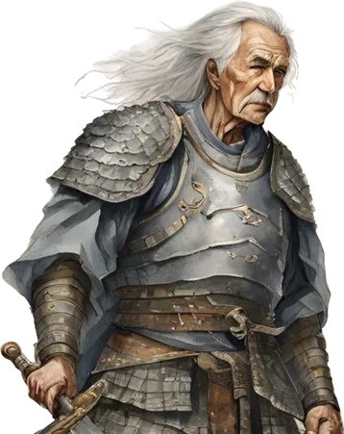
E FE DI KALEB

Slide 5

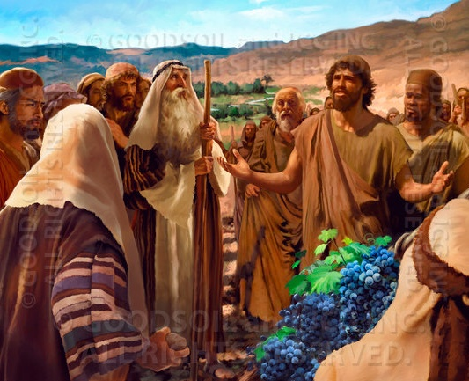
HASIENDO E IMPOSIBEL POSIBEL
“ Sinembargo mi rumannan kende a bai ku mi a pone e kurason di e pueblo dirti, pero ami a sigui Señor mi Dios kompletamente ” (Josue 14:8 NKJV)
E nòmber “ Kaleb" ta nifiká “kachó. " Manera su bida a demonstrá, é no a risibi e nòmber ei komo un término derogatorio, pero pa motibu di su lealtat no hesitante. E tabata fiel kaminda otronan tabata infiel. El a keda leal(fiel) na Dios kaminda ku otronan a trek atras(krem).
Ora ku dies spion a mira statnan imposibel pa konkista, i gigantenan imposibel pa vense, Kaleb a mira statnan konkistá i gigantenan “ komé manera pan ” (Num. 13:28-33; 14:6-9).
Huntu ku Josué ( un poko mas yòn kuné), el a para firme den su opinion, asta ora ku e multitut tabata kier a piedra nan (Num. 14:10).
Su ehèmpel ta enkurashá nos pa mantene nos fe firme den Dios, Kende por hasi posibel loke ta imposibel pa nos.

Slide 6

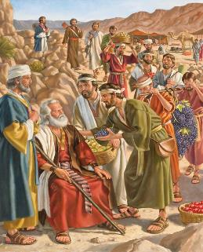
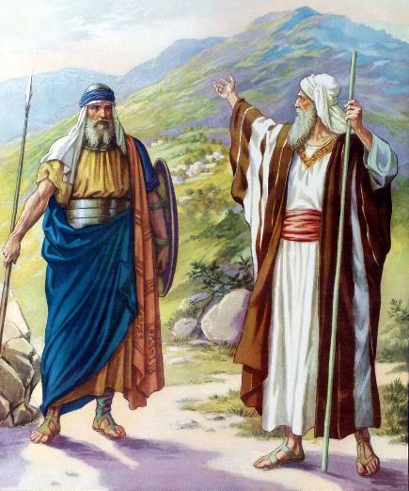

FE DEN AKSHON
“ Awor dunami e pais di serunan aki ku Señor a primintí mi e dia ei. Abo mes a tende e dia ei ku e Anakeonan tabata ayanan i nan statnan tabata grandi i fortifiká, pero, Señor yudando mi, lo mi kore ku nan manera El a bisa.” (Josue 14:12 NIV)
Segun Kaleb mes, ora ku Moisés a pidi pa un kuenta, “ mi a trese p’é bèk un relato di akuerdo ku mi konvikshonnan” (Josue 14:7 NIV), i “ mi a sigui Señor mi Dios di henter mi kurason ” (Josue 14:8 NIV). Pa motibu di su fieldat, el a wòrdu primintí ku é lo eredá e lugá kaminda su pianan a trapa durante di e inspekshon (Josue 14:9).
Kaleb tabatin 40 aña ora ku el a wòrdu mandá komo un spion. Despues di sinku aña di konkista, é tabata awor un hòmber bieu di 85 (Josue 14:10). Su kurpa i mente tabata ainda mes vigoroso, i su pensamentunan ainda tabata meskos (Josue 14:11).
E tempu a yega pa reklamá e promesa i prueba ku Su palabranan no tabata en vano. Ku Dios Su yudansa, é tabata bai devorá e gigantenan i konkistá nan statnan (Josue 14:12-14).

Slide 7

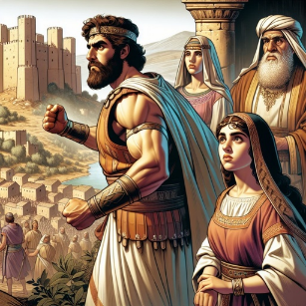
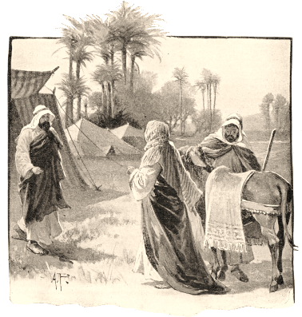
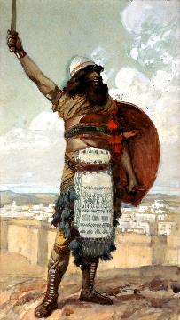
PASANDO E TORCHA
“ Y Kaleb a bisa, ‘ lo mi duna mi yiu muhé Aksa den matrimonio na e hòmber ku ataká i kapturá Kiriat-Sefer’ ” (Josue 15:16)
Ora ku el a konkistá parti di e teritorio ku tabata hustamente di djé, Kaleb a konsiderá e legado(herensia) ku é lo laga atras. Su desendientenan lo sigui konfia den Dios manera el a hasi?
El a prueba ku Dios por wòrdu konfiá, awor é kier a haña un hende kende tabatin e mesun fe, asina ku é lo por pasa e torcha na nan.
Pa e motibu aki, el a primintí su yiu muhé su man na esun kende a konkistá Kiriat-Sefer, tambe yamá Debir (Josue 15:15-16).
Su subrino Otoniel tabata e hòmber poderoso kende a konkistá e stat, i a bira e promé hues di Israel (Josue 15:17; Huesnan 3:9-11).
Despues di a kasa ku Aksa, Kaleb su yiu muhé, el a kombensí su tata pa permitié pa ekspandé e area konkistá (Josue 15:18-19), asina probando su mes un heredero digno di Kaleb.

Slide 8

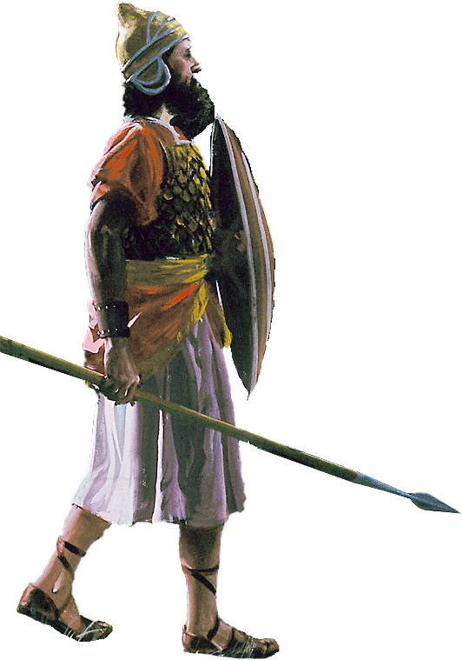
E FE DI JOSUÉ

Slide 9

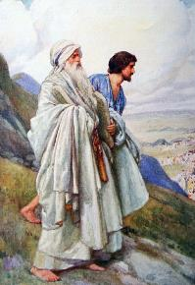
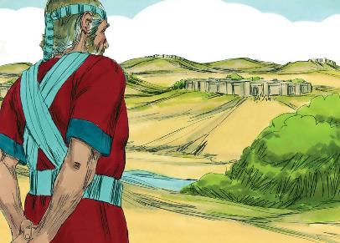
“ Ora ku nan a kaba di parti e tera den su porshonnan distribuí, e Israelitanan a duna Josué yiu hòmber di Nun un erensia meimei di nan ” (Josue 19:49)
Komo un hoben Josué a wòrdu skohí dor di Moisés komo su asistetente. El a proba di ta obesido, yen di kurashi, fiel, di yudansa, i un stimadó di e kosnan di Dios (Eks. 33:1).
Ora ku e tempu a yega pa reklamá su propio teritorio, el a warda te ora ku tur e tribunan a optene nan erensia, i el a skohe “ e porshon ku a sobra ” [Timnat-Sera] (Josue 19:50), un stat serka di Silo, kaminda e Santuario a wòrdu lantá.
For di su historia, nos ta siña ku:
Fe no ta ignorá e echonan; simplemente e ta ofresé un ángulo diferente di komprende-mentu
Na lugá di keha, nos ta wòrdu yamá pa konfia i someté na Dios Su plannan
Bendishon-nan ta bini na esnan kende ta keda totalmente den Señor
Bida den tur su dimenshon-nan mester wòrdu bibá di akuerdo ku e plannan stablesé dor di Dios
Ta di balor pa biba serka di Dios (Salmo 84:10)

Slide 10

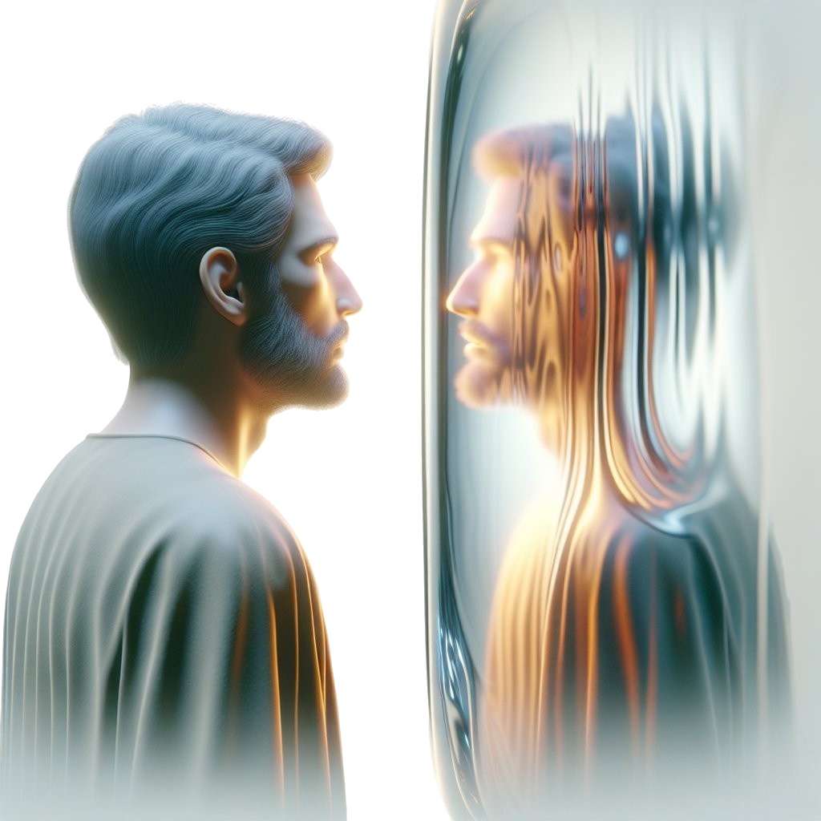
KON PA OPTENE FE

Slide 11

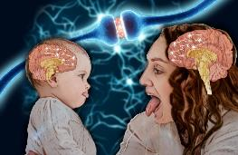
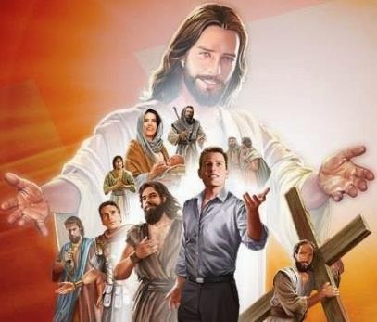
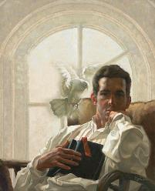
“ Pesei, komo ku nos ta wòrdu rondoná pa medio di un asina grandi nubia di testigunan, laga nos pone un banda tur kos ku ta stroba i e piká ku asina fasil ta mara nos. Y laga nos kore ku pèrseveransia e kareda ku ta wòrdu marká pa nos, fihando nos wowonan riba Hesus, e pionero i kumplidó di fe. Pa e goso poní Su dilanti El a soportá e krus, menospresiando esaki su bèrguensa, i a sinta na man drechi di e trono di Dios.” (Hebreonan 12:1-2 NKJV)
Nos komportashon ta inkliná pa refleha loke nos ta mira. Tin asta asina-yamá “ neuronnan ku ta reflehá " i ku ta nubla e distinshon entre opservá algu i hasi esaki.
E Beibel ta invitá nos pa opservá e ehèmpel di e gran heroenan di fe, ku atenshon speshal na Hesus, e ehèmpel supremo (Heb. 12:1-2).
Dor di studia e bidanan di hendenan di fe manera Kaleb i Josué, nos ta siña pa konfia Dios manera nan a hasi; pa ta humilde manera nan tabata; pa karga testimonio na e bèrdat ku kurashi, manera nan a hasi.
Pero kon nos por wòrdu transformá? E Beibel ta kla: dor di permití e Spiritu Santu pa obra den nos (2 Kor. 3:18). Esaki ta un trabou aktivo. Nos mester skohe pa wòrdu tranformá i, manera Kaleb, bai traha. Nos a wòrdu yamá pa ta sakrifisionan bibu pa Dios (Rom. 12:1-2).

Slide 12

“ Awe nos tin mester di hòmbernan di fidelidat kompleto, hòmbernan kende ta sigui Señor totalmente, hòmbernan kende no ta disponí pa ta ketu ora ku nan mester papia, kende ta mes leal ku stal na prinsipio, kende no ta buska pa hasi un sho pretensioso, pero kende ta kana humildemente ku Dios, ku pasenshi, kariñoso, amabel(boluntario), hòmbernan kortes, kende ta komprende ku e siensia di orashon ta pa praktiká fe i mustra obranan ku lo konta na e gloria di Dios i e bon di Su pueblo.... Pa sigui Hesus ta rekerí kombertimentu di henter kurason na kuminsamentu, i un ripitishon di e kombertimentu aki tur dia.
Tabata Kaleb su fe den Dios ku a dun’é kurashi, ku a ten’é fordi e miedu di hende, i a kapasit’é pa para ku kurashi i determiná den defensa di lo korekto. Dor di konfiansa riba e mesun poder, e General poderoso di e ehèrsitonan di shelu, tur berdadero sòldá di e krus lo por risibí forsa i kurashi pa vense e opstákulonan ku ta parse invensibel.
EGW ( Sons and Daughters of God , July 19)

